Slide 1
CHÀO MỪNG CÁC EM HỌC SINH ĐẾN VỚI TIẾT HỌC!

Slide 2
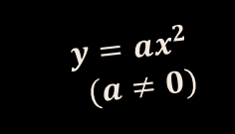

HÀM SỐ VÀ ĐỒ THỊ CỦA HÀM SỐ $Y=AX^{2}\left(A≠0\right)$
Tiết 4
Chương VI: Hàm số $y=ax^{2}(a≠0)$ và phương trình bậc hai một ẩn
Bài 1:
$y=ax^{2}$
$(a≠0)$
Giáo viên: Đào Nguyễn Châu Ngân

Slide 3




KHU VƯỜN
BÍ ẨN

Slide 4
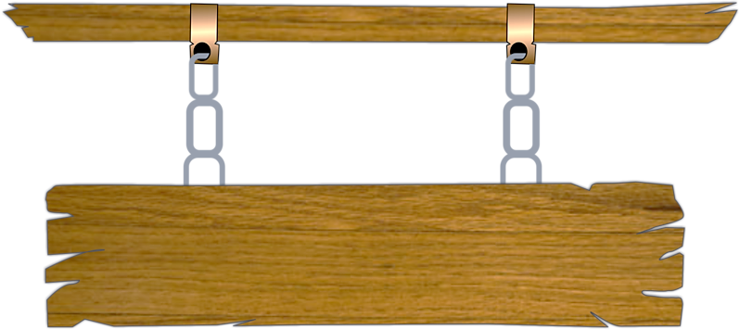
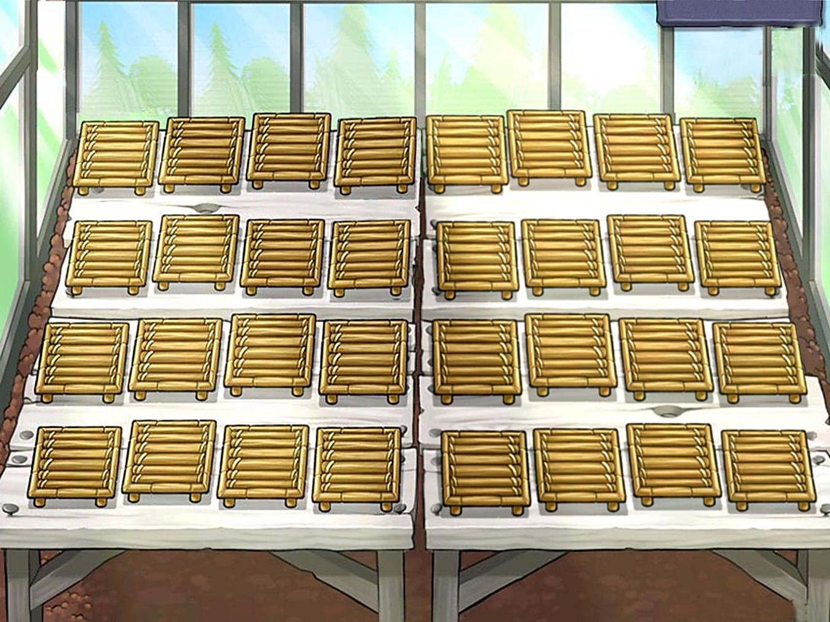


Chia lớp ra làm 2 đội.
Với mỗi câu trả lời đúng, thành viên mỗi đội sẽ được chọn một chậu hoa và nhận về số điểm cho đội mình.
Cuối trò chơi, giáo viên sẽ tổng kết số điểm của hai đội và chọn ra đội chiến thắng.

Slide 5
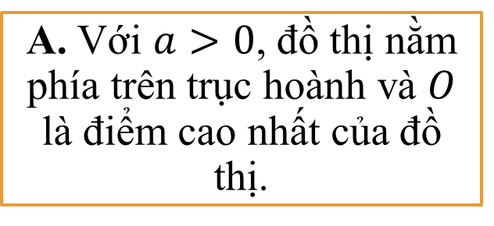
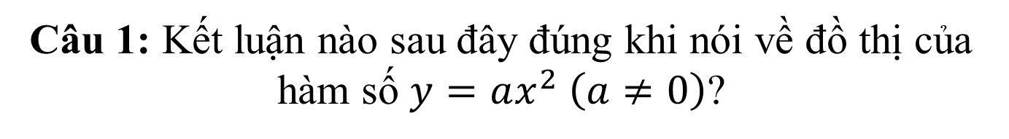
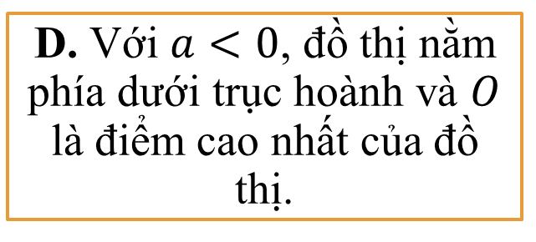
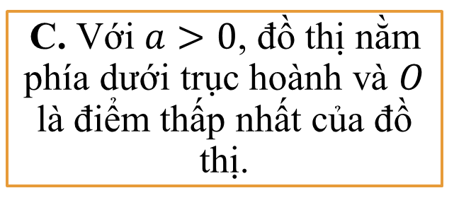
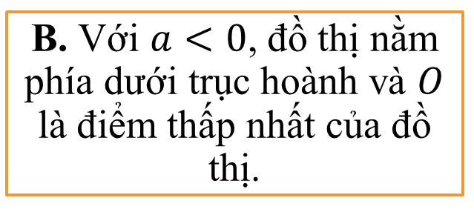
CÂU HỎI TRẮC NGHIỆM
Câu 1: Kết luận nào sau đây đúng khi nói về đồ thị của hàm số $y=ax^{2} \left(a≠0\right)$?
A. Với $a>0$, đồ thị nằm phía trên trục hoành và $O$ là điểm cao nhất của đồ thị.
B. Với $a<0$, đồ thị nằm phía dưới trục hoành và $O$ là điểm thấp nhất của đồ thị.
CỘNG ĐIỂM
C. Với $a>0$, đồ thị nằm phía dưới trục hoành và $O$ là điểm thấp nhất của đồ thị.
D. Với $a<0$, đồ thị nằm phía dưới trục hoành và $O$ là điểm cao nhất của đồ thị.
Câu tiếp theo

Slide 6
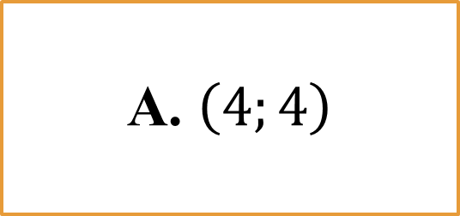
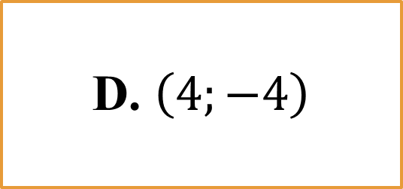
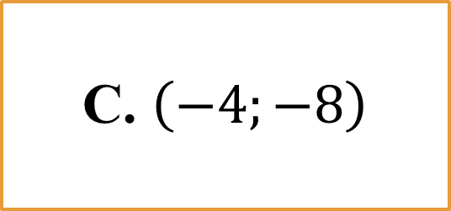
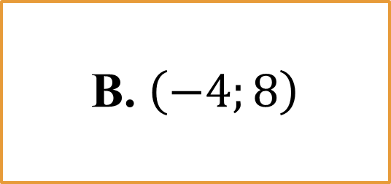
CÂU HỎI TRẮC NGHIỆM
Câu 2: Điểm nào sau đây thuộc đồ thị hàm số ?
CỘNG ĐIỂM
A. $\left(4;4\right)$
B. $\left(−4;8\right)$
C. $\left(−4;−8\right)$
D. $\left(4;−4\right)$
Câu trước
Câu tiếp theo

Slide 7
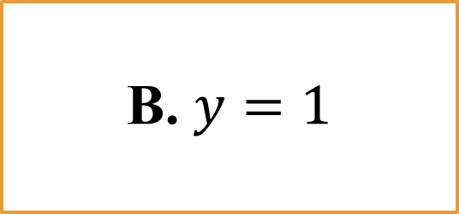
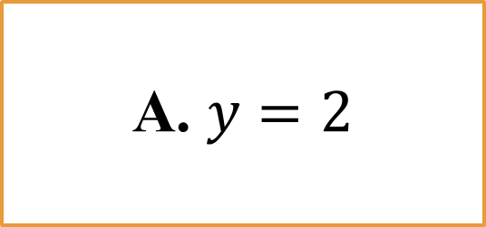

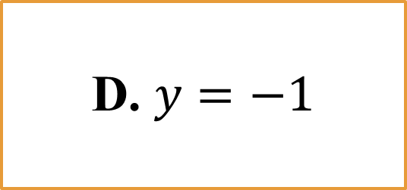
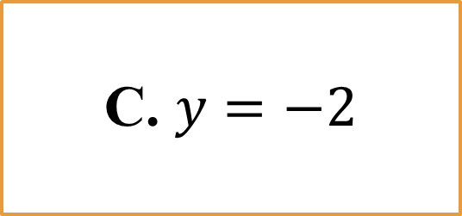
CÂU HỎI TRẮC NGHIỆM
Câu 3: Cho hàm số $y=2x^{2}$. Khi $x=−1$ thì
CỘNG ĐIỂM
A. $y=2$
B. $y=1$
C. $y=−2$
D. $y=−1$
Câu trước
Câu tiếp theo

Slide 8
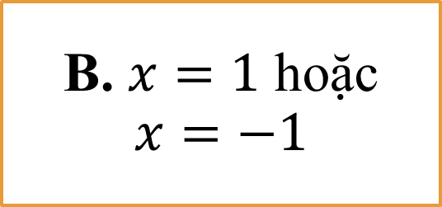
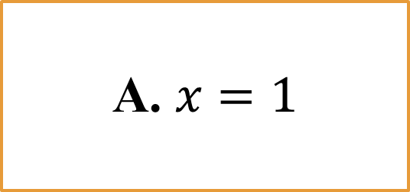

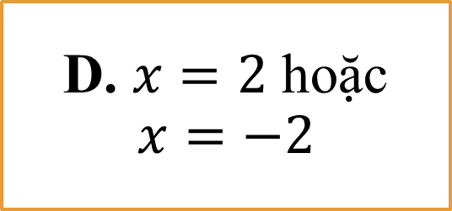
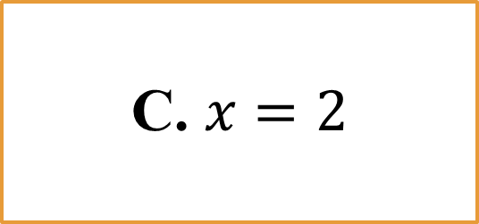
CÂU HỎI TRẮC NGHIỆM
Câu 4: Cho hàm số $y=2x^{2}$. Khi $y=2$ thì
CỘNG ĐIỂM
A. $x=1$
B. $x=1$ hoặc $x=−1$
C. $x=2$
D. $x=2$ hoặc $x=−2$
Câu trước
Câu tiếp theo

Slide 9
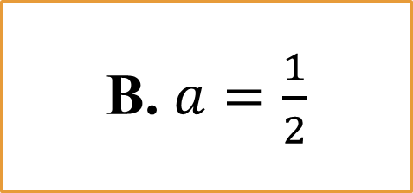
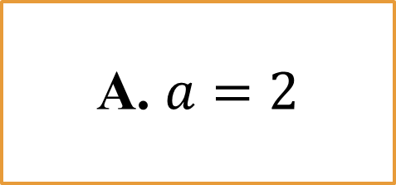
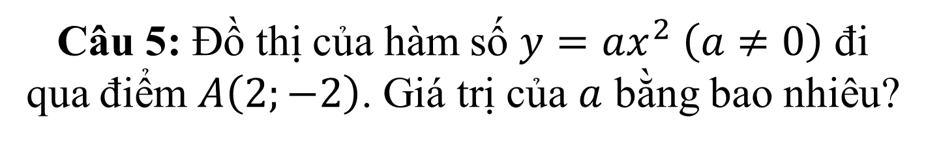
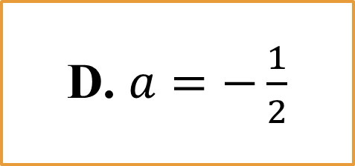
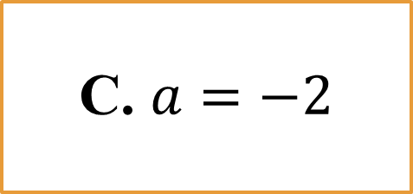
CÂU HỎI TRẮC NGHIỆM
Câu 5: Đồ thị của hàm số $y=ax^{2} \left(a≠0\right)$ đi qua điểm $A\left(2;−2\right)$. Giá trị của $a$ bằng bao nhiêu?
A. $a=2$
B. $a=\frac{1}{2}$
CỘNG ĐIỂM
C. $a=−2$
D. $a=−\frac{1}{2}$
Câu trước
Câu tiếp theo

Slide 10
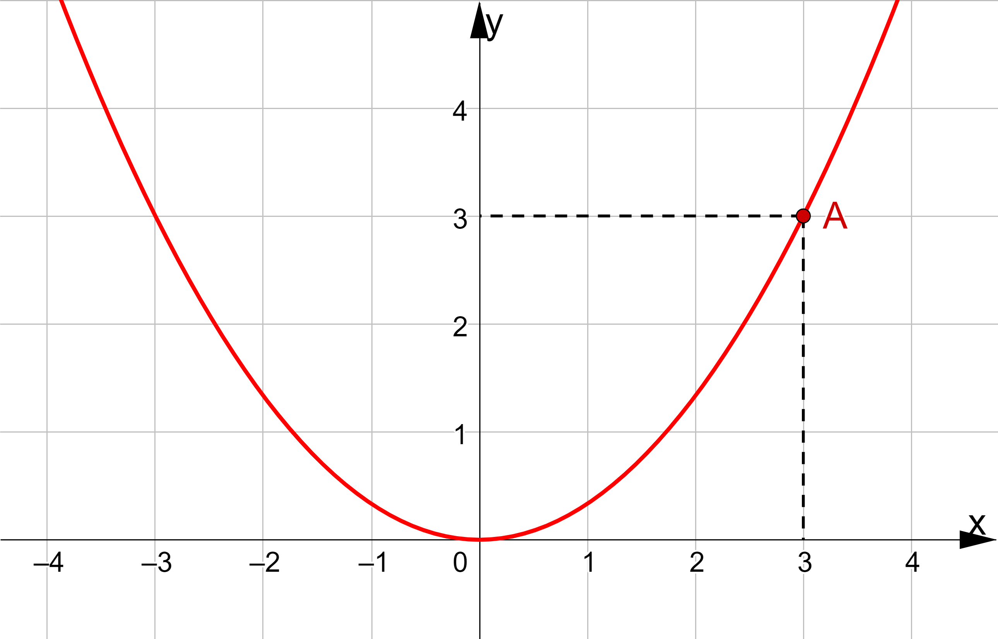
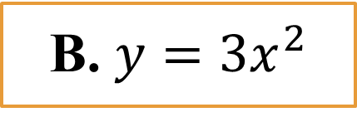
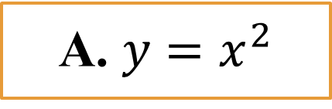
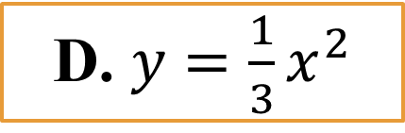
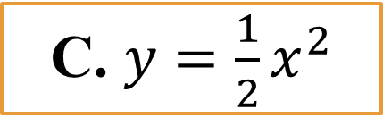
CÂU HỎI TRẮC NGHIỆM
Câu 6: Hình dưới đây là đồ thị của hàm số nào?
A. $y=x^{2}$
B. $y=3x^{2}$
C. $y=\frac{1}{2}x^{2}$
CỘNG ĐIỂM
D. $y=\frac{1}{3}x^{2}$
Câu trước
Tiếp theo

Slide 11
































200
150
100
100
150
100
100
100
100
300
100
200
150
100
100
150
150
150
200
100
400
150
100
100
300
300
100
200
200
100
100
150
THOÁT

Slide 12
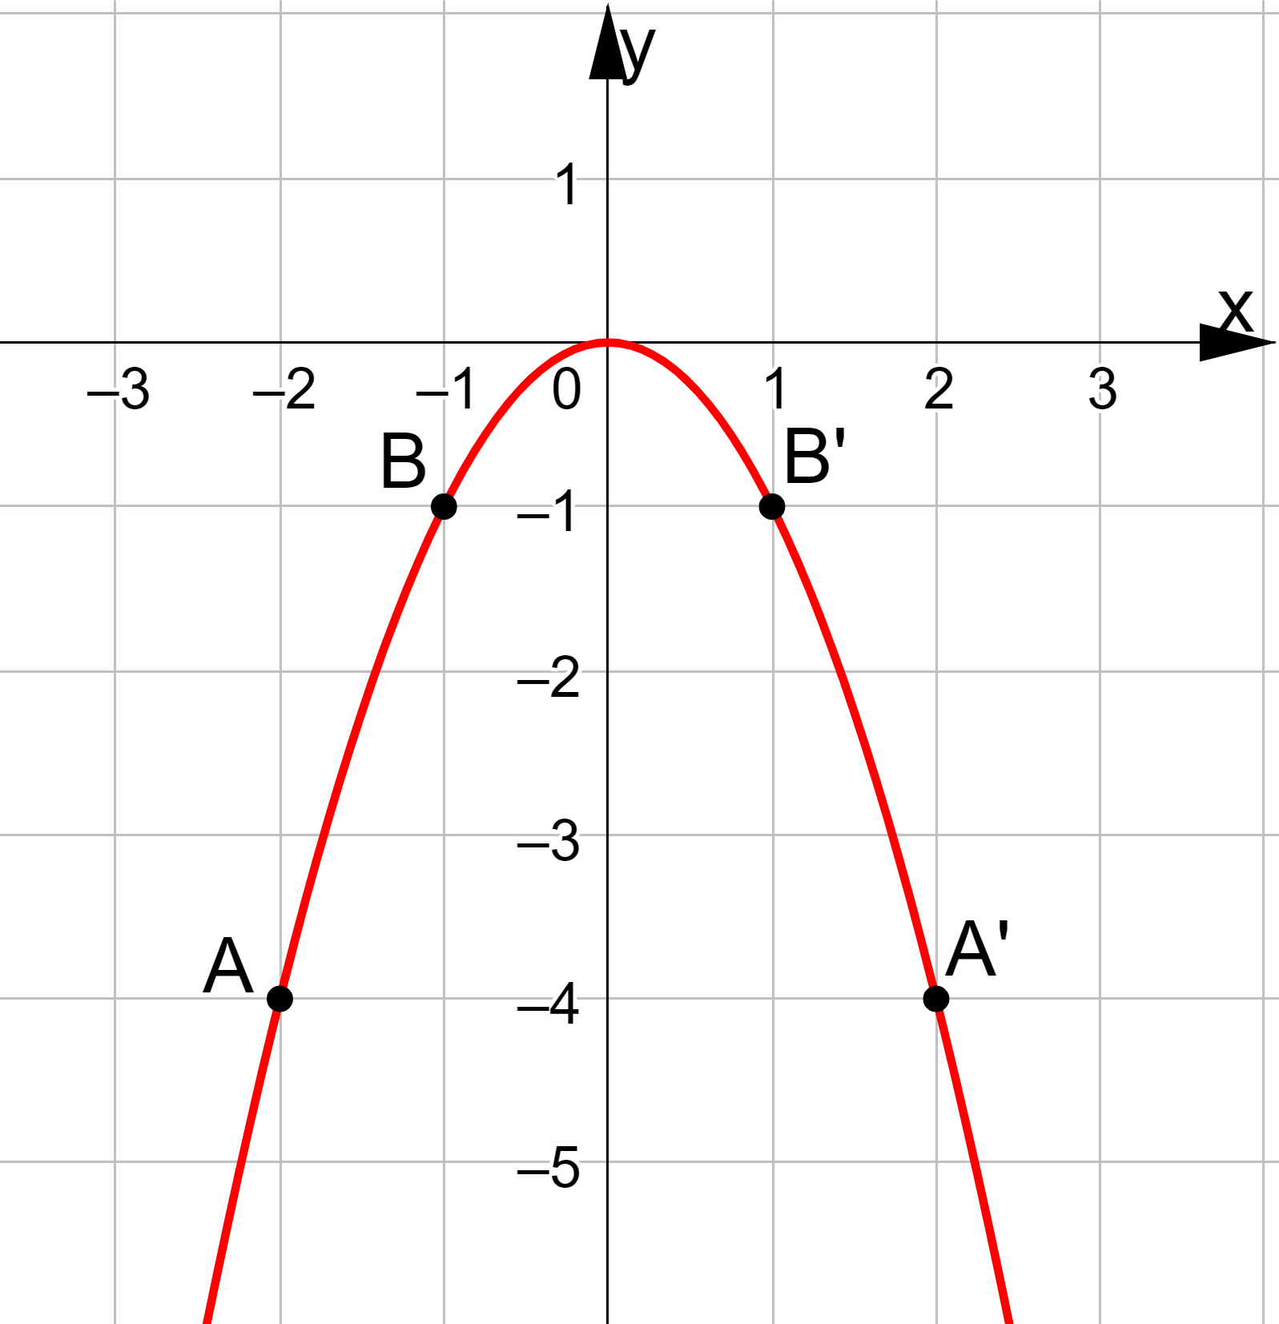
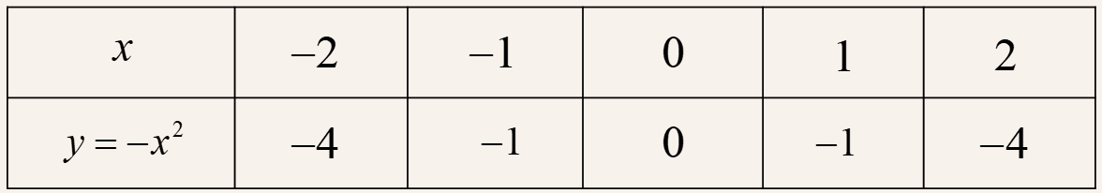
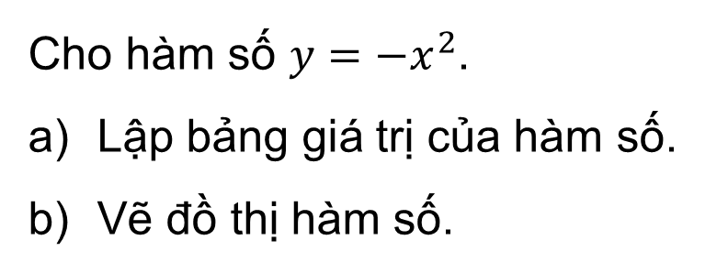
Bài tập 1 SGK trang 10
Đồ thị hàm số:
Cho hàm số $y=−x^{2}$.
Lập bảng giá trị của hàm số.
Vẽ đồ thị hàm số.
Giải
Bảng giá trị:

Slide 13
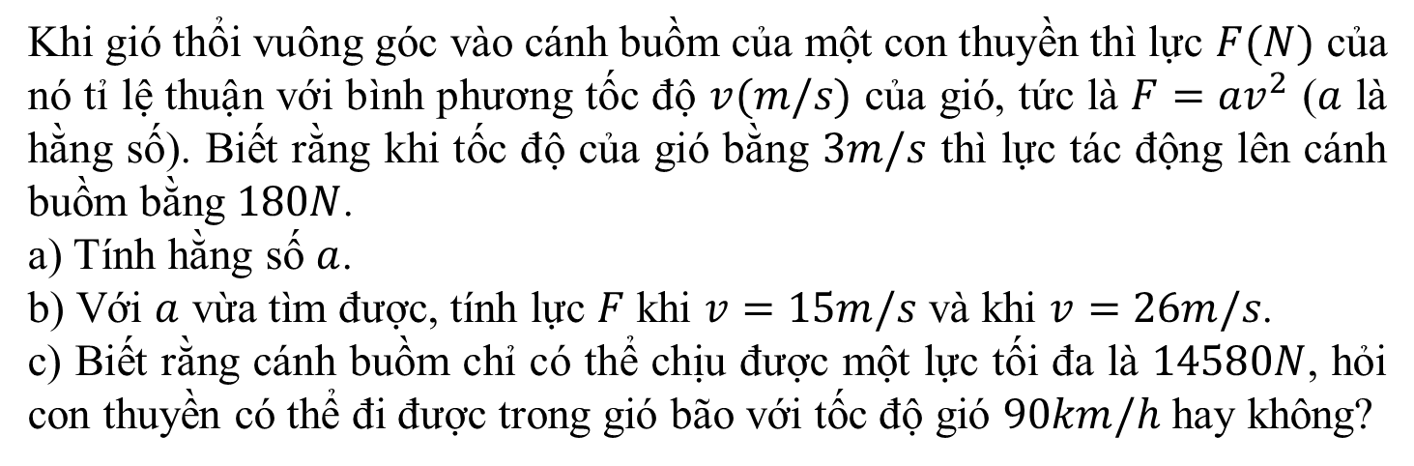
Bài tập 5 SGK trang 10
Khi gió thổi vuông góc vào cánh buồm của một con thuyền thì lực $F(N)$ của nó tỉ lệ thuận với bình phương tốc độ $v(m/s)$ của gió, tức là $F=av^{2}$ ($a$ là hằng số). Biết rằng khi tốc độ của gió bằng $3m/s$ thì lực tác động lên cánh buồm bằng $180N$.
a) Tính hằng số $a$.
b) Với $a$ vừa tìm được, tính lực $F$ khi $v=15m/s$ và khi $v=26m/s$.
c) Biết rằng cánh buồm chỉ có thể chịu được một lực tối đa là $14580N$, hỏi con thuyền có thể đi được trong gió bão với tốc độ gió $90km/h$ hay không?

Slide 14
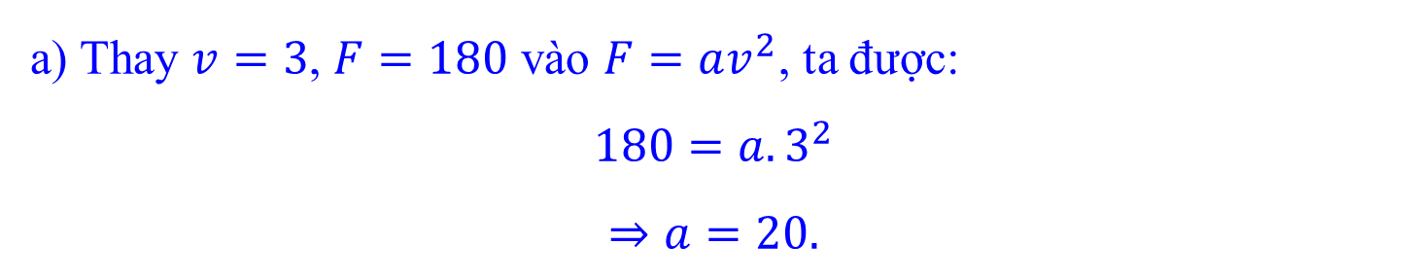
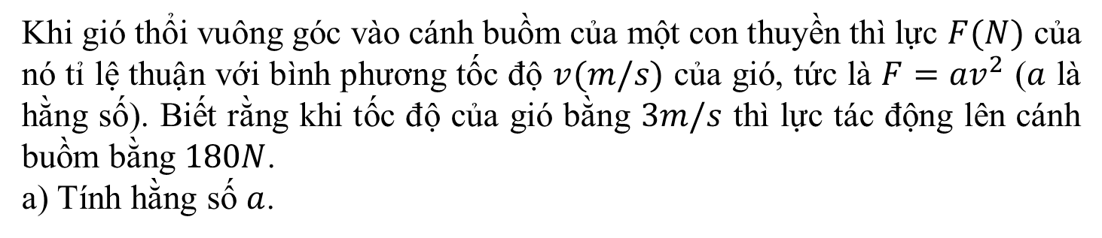
Bài tập 5 SGK trang 10
Khi gió thổi vuông góc vào cánh buồm của một con thuyền thì lực $F(N)$ của nó tỉ lệ thuận với bình phương tốc độ $v(m/s)$ của gió, tức là $F=av^{2}$ ($a$ là hằng số). Biết rằng khi tốc độ của gió bằng $3m/s$ thì lực tác động lên cánh buồm bằng $180N$.
a) Tính hằng số $a$.
Giải
a) Thay $v=3$, $F=180$ vào $F=av^{2}$, ta được:
$$180=a.3^{2}$$
$$⇒a=20.$$

Slide 15
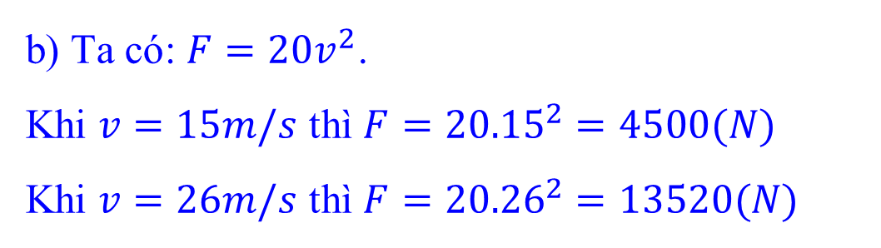
Bài tập 5 SGK trang 10
Khi gió thổi vuông góc vào cánh buồm của một con thuyền thì lực $F(N)$ của nó tỉ lệ thuận với bình phương tốc độ $v(m/s)$ của gió, tức là $F=av^{2}$ ($a$ là hằng số). Biết rằng khi tốc độ của gió bằng $3m/s$ thì lực tác động lên cánh buồm bằng $180N$.
a) Tính hằng số $a$.
Giải
b) Ta có: $F=20v^{2}$.
Khi $v=15m/s$ thì $F={20.15}^{2}=4500(N)$
Khi $v=26m/s$ thì $F={20.26}^{2}=13520(N)$

Slide 16
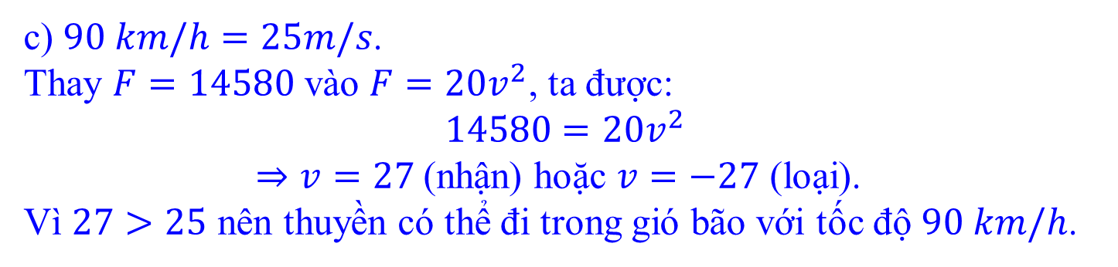
Bài tập 5 SGK trang 10
Khi gió thổi vuông góc vào cánh buồm của một con thuyền thì lực $F(N)$ của nó tỉ lệ thuận với bình phương tốc độ $v(m/s)$ của gió, tức là $F=av^{2}$ ($a$ là hằng số). Biết rằng khi tốc độ của gió bằng $3m/s$ thì lực tác động lên cánh buồm bằng $180N$.
a) Tính hằng số $a$.
Giải
c) $90 km/h=25m/s$.
Thay $F=14580$ vào $F=20v^{2}$, ta được:
$$14580=20v^{2}$$
$⇒v=27$(nhận) hoặc $v=−27$ (loại).
Vì $27>25$ nên thuyền có thể đi trong gió bão với tốc độ $90 km/h$.

Slide 17
HƯỚNG DẪN VỀ NHÀ
Ghi nhớ kiến thức trọng tâm trong bài.
Hoàn thành các bài tập trong SGK trang 10.
Chuẩn bị bài: “PHƯƠNG TRÌNH BẬC HAI MỘT ẨN”.

Slide 18
CẢM ƠN CÁC EM HỌC SINH ĐÃ LẮNG NGHE!

